Slide 1
Руководитель проекта – Владимир Литвин
Москва, 2018

Slide 2
Ежедневные проблемы
Заказчики
Поставщики
Трата времени на поиск контрагентов
Трата ресурсов на непрофильные работы
Нет инструмента экспресс-оценки рисков
Нет инструмента экспресс-оценки рисков
Нет актуальной информации о продукции компаний
Нет эффективных каналов продвижения
Отсутствие базовых/средних цен
Отсутствие качественных аналитических данных

Slide 3
Вся нефтегазовая отрасль
Крупнейшая база
Вы получите доступ к актуально базе более чем 800 услуг и 50 000 наименований продукции от поставщиков со всей России
PetroLife – это отечественный сервис для повышения эффективности взаимодействия между заказчиками и поставщиками. Рабочее пространство будущего для быстрого поиска и выбора наиболее выгодных предложений
Прямое взаимодействие
Заявки получат все поставщики, которые могут выполнить требуемую услугу или поставку продукции на сегодняшний день
Прорывные технологии
Компании сокращают свои расходы на 10-50% и пользуются умным подбором контрагента благодаря информационно-аналитическому сервису PetroLife

Slide 4
С помощью умного поиска заказчик находит требуемую услугу или продукцию. Используя систему формирования заявки, пользователь уточняет данные по заказу (например, технические характеристики оборудования)

Slide 5
Заявка заказчика поступает ко всем компаниям, которые могут выполнить требуемые работы или поставку продукции
После получения заявки в личный кабинет поставщики сообщают условия, по которым они готовы работать (сроки, цена, условия оплаты и доставки). Эти данные видит только заказчик

Slide 6
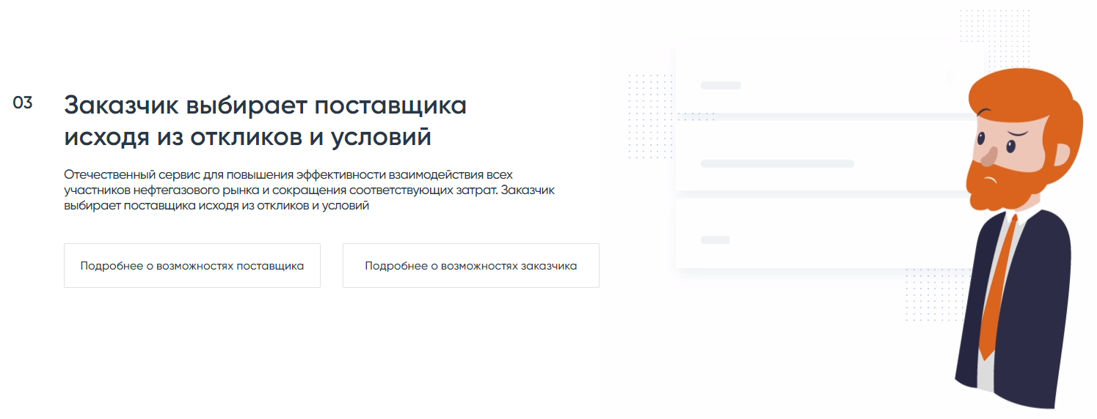
Заказчик выбирает лучшего поставщика по своим критериям
После ответа компаний на заявку заказчика, в его личном кабинете появляется сводная информация об условиях, по которым поставщики готовы взаимодействовать (сроки, цена, условия оплаты и доставки). Аналитическая система PetroLife позволяет задать необходимые критерии для сравнения предложенных условий, Вы можете выбрать оптимального поставщика для заключения контракта

Slide 7
Анализ процесса закупки
Текущий процесс
С использованием сервиса PetroLife
Обзвон знакомых для получения контактов (от 1 до 2 дней)
Поиск компаний с нужными услугой или оборудованием
Поиск старых контактов на компьютере (от 5 до 15 мин)
Поиск через сайт PetroLife (1 мин)
Поиск компаний в интернете (от 5 до 15 мин)
Обзвон компаний для уточнения возможностей (от 1 до 2 дней)
Формирование заявки и рассылка по компаниям
Заполнение стандартизированной формы PetroLife и отправка (5 мин)
Рассылка заявок по компаниям (от 5 до 15 мин)
Сбор информации от компаний (от 2 до 14 дней)
Сбор информации от компаний (от 2 до 5 дней)
Сбор и анализ предложений
Систематизация и анализ информации (от 2 до 8 часов)
Сравнение предложений с использованием аналитического ядра PetroLife (5 мин)
Итого
Общее время (от 4,5 до 19 дней)
Общее время (от 2 до 5 дней)

Slide 8
Выгоды для бизнеса при использовании сервиса PetroLife
Заказчики
Поставщики
Экономия времени и денег на поиск контрагентов
Удобный сервис для продвижения услуг/продукции
Экспресс-анализ компаний на благонадежность
Экспресс-анализ заказчика на благонадежность
Актуальная информация о продукции компаний
Аналитические сводки по запросам заказчиков
Отображение базовых/средних цен в личном кабинете
Контроль за входящими запросами
Легкое формирование статистики по работе с заявкам
Только целевые заявки и обратная связь по решению заказчика

Slide 9
Специальное предложение для участников семинара!
Перейди на сайт
Petrolife.org
пройди простую регистрацию
используй промокод PL1
и забронируй скидку 25% на премиум аккаунт
Предложение активно до вечера субботы

Slide 10
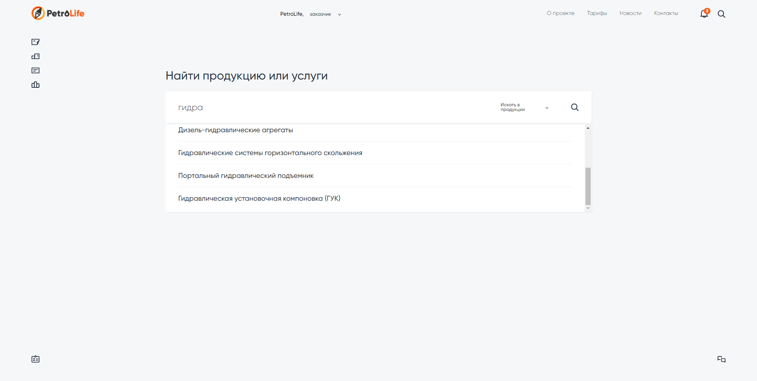
Пример формирования заявки на оборудование

Slide 11
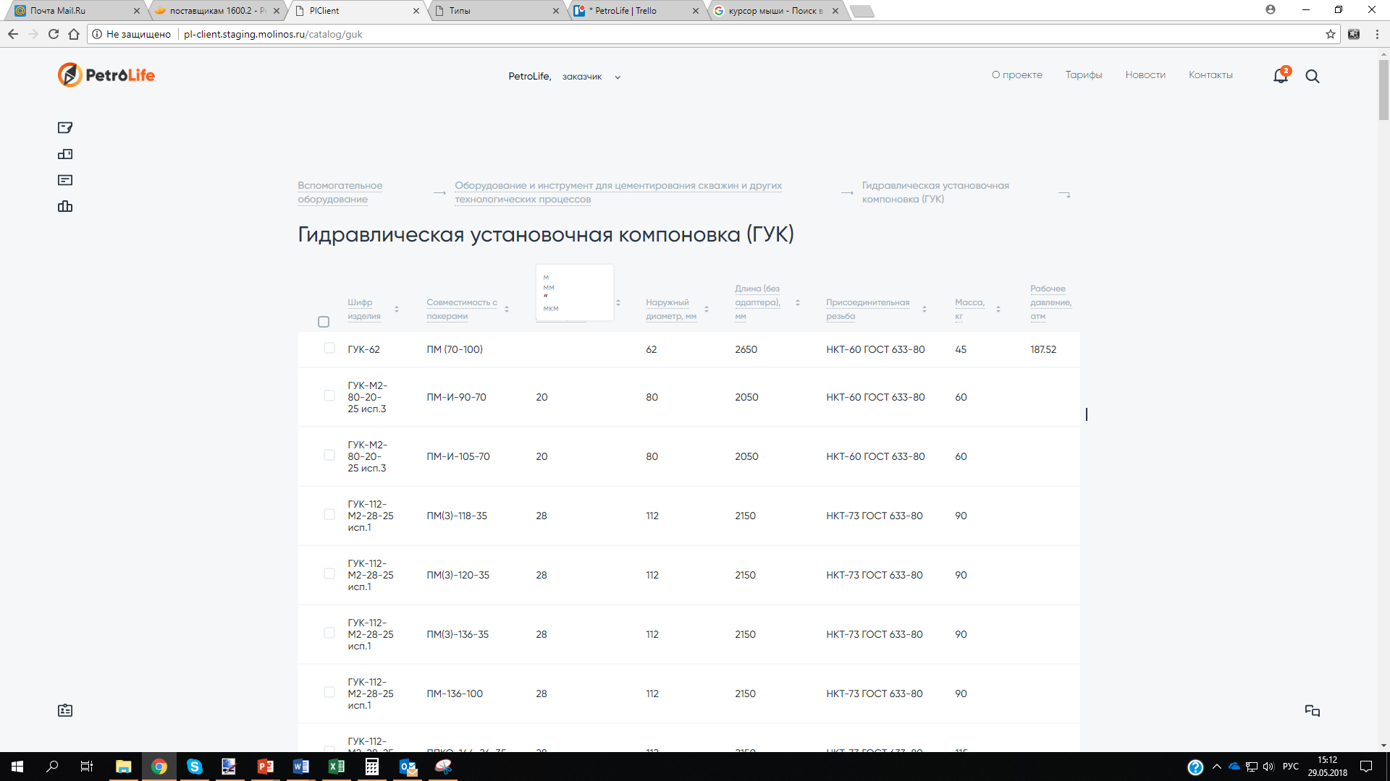
Пример формирования заявки на оборудование

Slide 12
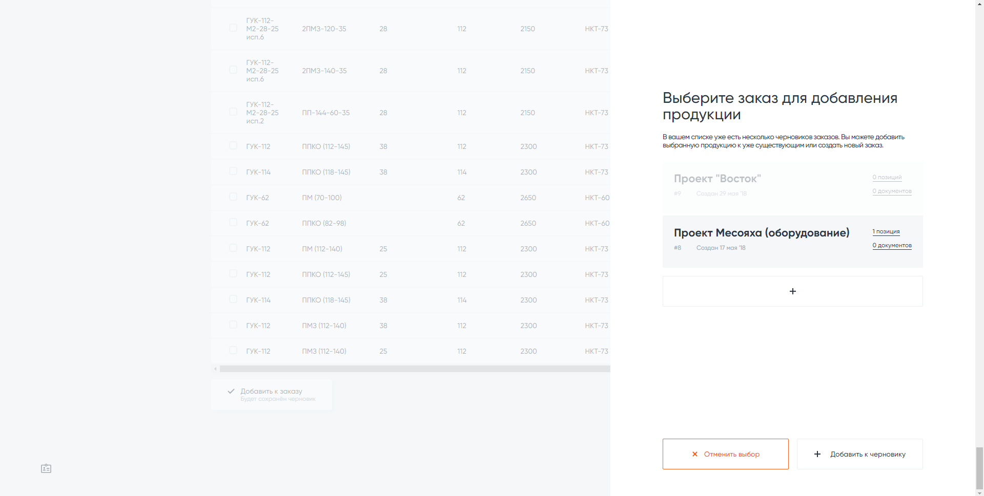
Пример формирования заявки на оборудование

Slide 13
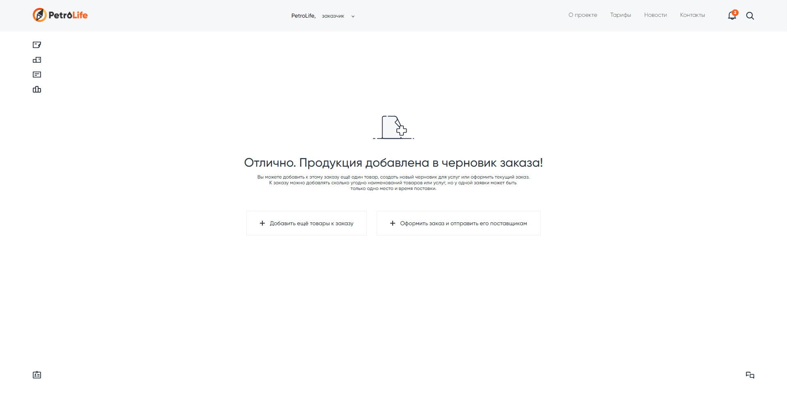
Пример формирования заявки на оборудование

Slide 14
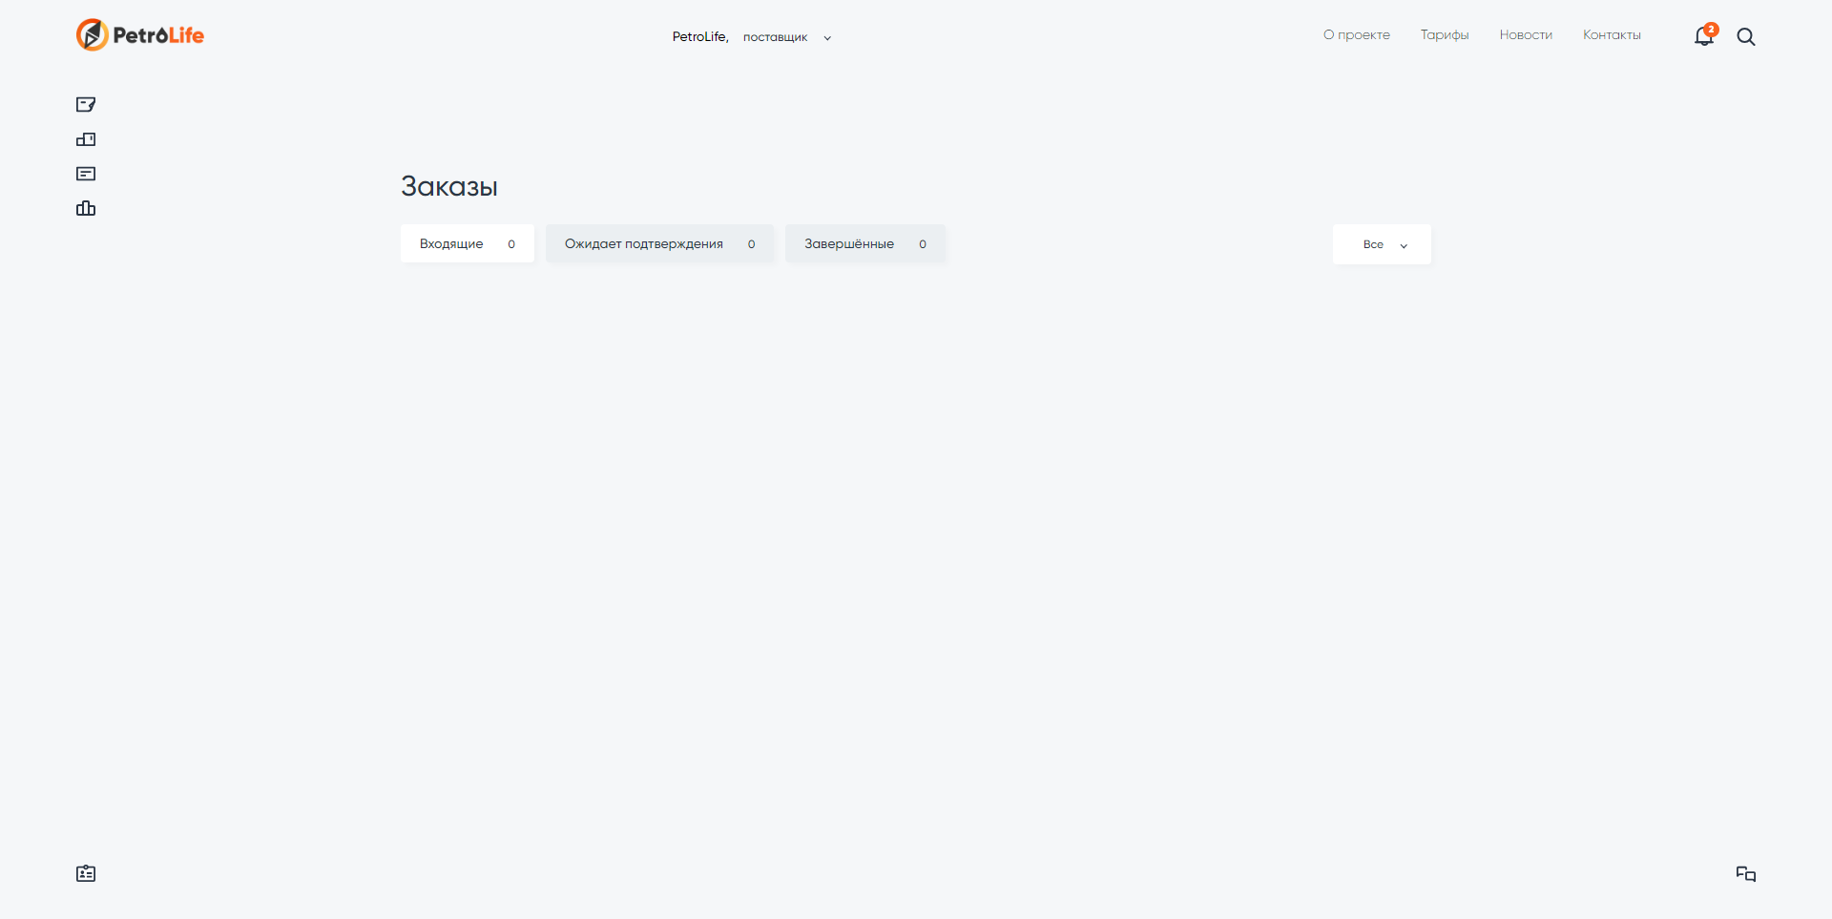
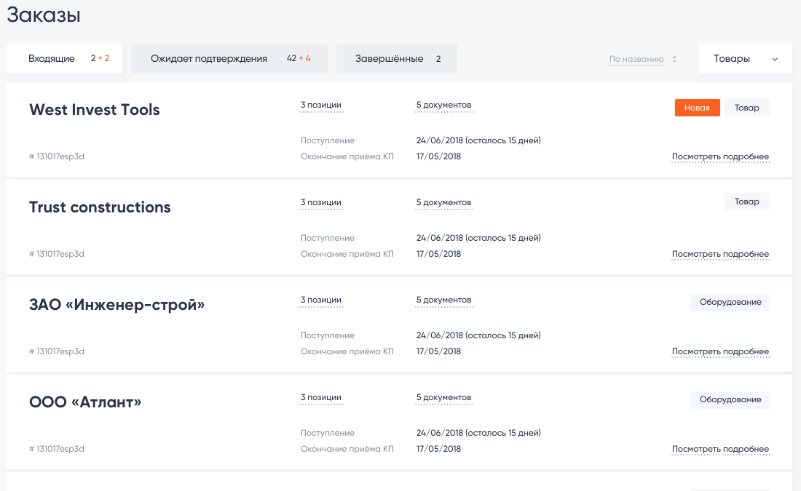
Пример личного кабинета поставщика

Slide 15
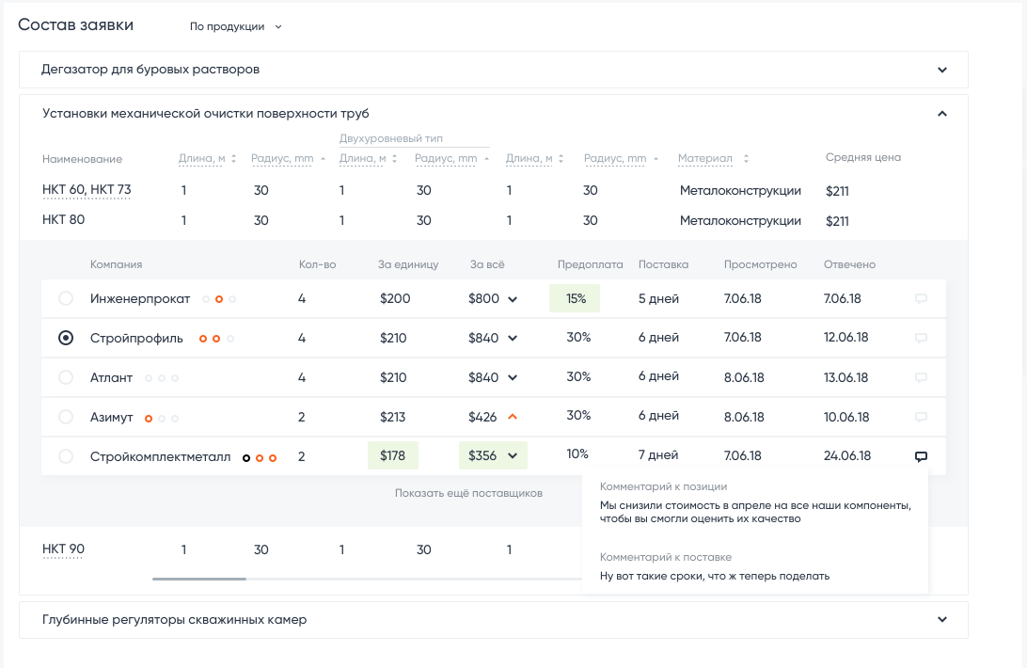
Выбор поставщика

